Slide 1
ETHIQUE ET IMPLICATION CITOYENNE DE l’INGÉNIEUR.E
Introduction
Béatrice Jalenques-Vigouroux
jalenque@insa-toulouse.fr

Slide 2
Programme des séances
 | 14h-17h
 | 1. Introduction
 | 2. Ethique 3. La technique est-elle neutre sur le plan moral?
 | 3. Le Bonheur
 | 4. L’engagement
 | 5. Responsabilité des ingénieurs
 | Evaluation : présentations orales et débat

Slide 3
Programme des séances
 | 14h-17h
 | 6. La justice
 | 7. Responsabilité et environnement
 | 8. Ethique numérique
 | 9. Sciences citoyennes?
 | 10. Un grand témoin: responsabilité(s) de l’ingénieur.e
 | Présentation des travaux de groupe

Slide 4
Plan séance introductive
Introduction et définitions
Pourquoi l’éthique à l’INSA?
Ethique? Morale? Déontologie?

Slide 5
Ethique
Posture éthique
Notes:
La mienne: ma légitimité à enseigner l’éthique
Mon positionnement refus de laisser l’éthique aux mains des éthiciens = philosophes , car ici pas seulement une étude mais déjà une réflexion à l’oeuvre, on ne fait pas l’histoire de la pensée sur l’éthique, ou la comparaison de telle ou tel courant de pensée, on essaie de penser l’éthique nous-même, en s’informant sur ce qui est pratiqué au nom de l’éthique, mais en vue de la pratiquer

Slide 6
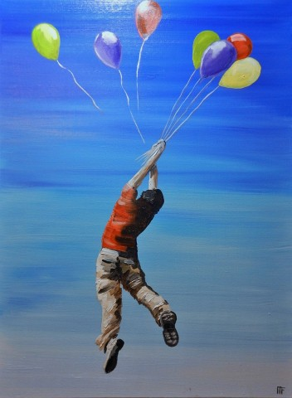
Ethique
2 étapes en éthique
Notes:
Etape 1 : on croule sous les responsabilités qu’on n’avait pas imaginées, on courbe l’échine, on n’en veut pas
Étape 2 : on découvre la liberté de choisir et on décolle, on s’envole

Slide 7
Pourquoi de l’éthique à l’INSA?

Slide 8
NAISSANCE DE L’INSA - 1957
Gaston Berger (1896-1960)

Slide 9
Projet INSA
Gaston Berger:
industriel, philosophe et haut fonctionnaire français
Inventeur de la « prospective »: « les conséquences de nos actes se produiront dans un monde très différent de celui où nous les avons préparés »

Slide 10
Projet INSA
Création INSA de Lyon avec le recteur Capelle en 1957, puis INSA de Toulouse en 1963
Des écoles d’ingénieurs HUMANISTES
Des valeurs fortes
Celles de l’INSA de Toulouse:
DIVERSITÉ
EXCELLENCE
SOLIDARITÉ

Slide 11
Projet INSA
Et la volonté d’un étudiant
Pierre Cizos-Natou, en 2009-2010: « il ne nous est jamais demandé de réfléchir sur la façon dont nous pourrions nous épanouir professionnellement tout en aidant nos sociétés à être plus juste. Mon rôle d’acteur professionnel est-il vraiment distinct de mon rôle de citoyen ? En répondant négativement à cette question, cet essai m’a profondément aidé à décider comment et dans quel but je m’efforcerai à travailler. »
en collaboration avec un enseignant en philosophie

Slide 12
Projet INSA
La conclusion de Pierre Cizos-Natou,
une citation de l’anthropologue Margaret MEAD
« Ne doutez jamais qu’un petit groupe d’individus conscients et engagés puisse changer le monde. C’est même de cette façon que cela s’est toujours produit. »

Slide 13
Quelques définitions
Vos questions éthiques sur l'ingénierie?
Conquête spatiale, s’approprier de nouveaux territoires: comment légiférer
La robotique: quelles conséquences? Perte de contrôle (voitures autonomes) et responsabilité – suppression d’emplois peu qualifiés
Expériences sur l’animal
Exploiter la main d’œuvre d’un pays ne respectant pas les droits de l’homme
Extraction de matières premières nécessitant l’exploitation de main d’œuvre
Pétrole, incompatibilité avec écologie? Biocarburants?
Bâtiment très polluant, écoconception à la marge? Formations à l’ancienne, aux 2
Clonage animal
Productivité économique et impact social et environnemental
Responsabilité, pouvoir de l’ingénieur.e: abus de pouvoir?
Rôle de l’ingénieur.e dans les débats sur l’éthique: prise de parole? pouvoir de décision?
Priorité à l’humain, à l’écologie ou à l’économique?
Choix de l’entreprise: choix éthique?
IA: robots, drones tueurs? Qu’a-t-on perdu avec les réseaux sociaux et Internet?
Armement: dissuasif ou classique, quelle dimension éthique?
Clonage thérapeutique? Créer un être vivant pour en sauver un autre? Eugénisme?
Clone humain = humain?
OGM: modifier en vue du rendement ?
Polluer au nom du progrès?
Balance avantage inconvénients concernant les innovations bio?
En science faut-il tout publier? Résultats sur le marquage génétique? Décision collective de refuser la publication d’information? Peut-on décider seul de ne pas publier?
Votre définition de l'éthique, différence avec la morale?
L'éthique serait plutôt une réflexion qui se veut objective sur les actions, les travaux, les projets (etc.) ainsi que sur la responsabilité des personnes et des autres acteurs. La morale se rapproche plus d'un ensemble de normes et de valeurs que l'on acquiert par l'éducation, l'entourage et la société (ou que l'on se fixe nous meme). Celle ci nous permet de juger et de catégoriser en "bien" ou en "mal".
Morale : Principes et valeurs qui différencient le bien du mal alors que l'éthique c'est plus la réflexion subjective sur la morale, est ce qu'on est adopte les valeurs de cette dernière, de manière à faire évoluer la morale
La morale est basée sur des règles tandis que l'éthique demande plus de réflexion par rapport à ces règles
La morale est un ensemble de principes qui montrent la différence entre le bien et le mal. L’Ethique est la façon avec laquelle on cherche à faire le bien.
Ensemble des conceptions morales qui dictent ses actes à quelqu'un.
La morale c'est le fait qu'une action soit "bien" ou "mal" alors que l'éthique est la réflexion sur ce qui se rapproche le plus ou le moins de la morale.
La moral cherche à définir ce qui est bien ou mal, l'éthique cherche à concrétiser la moral dans l'action.
Notes:
armement
tests médicaux sur animaux, humains
transhumanisme
environnement
données personnelles
morale: personnelle, précise
éthique: plus floue

Slide 14
Quelques définitions
Que signifie le terme « morale » ?
du latin mores
ensemble de valeurs et de principes qui permettent de différencier le bien du mal, le juste de l’injuste, l’acceptable de l’inacceptable
ensemble des règles de conduite très concrètes qui découlent de cet ensemble
l’adjectif moral : point de vue à partir duquel nous jugeons les actions, les conduites, voire les intentions des hommes, selon la distinction du bien et du mal
Notes:
Devoir de s’y conformer,
Objet d’étude (morale chrétienne, morale bouddhiste, morale…)
« Adopter une morale sévère », « faire preuve d’une morale rigoureuse »
« D’un point de vue moral, ce projet est discutable »

Slide 15
Quelques distinctions
MORALE = INTERDIT

Slide 16
Quelques définitions
Que signifie le terme « éthique »?
du grec éthikos, adjectif construit sur éthos
Langage courant : éthique et morale sont synonymes
L’éthique ne désigne pas un ensemble de valeurs et de principes en particulier
L’éthique renvoie à une REFLEXION, des INTERROGATIONS concernant des ACTIONS HUMAINES
Notes:
= « ce qui concerne les mœurs »
éthique = évaluation des valeurs morales, réflexion théorique sur leur fondement rationnel
morale = ensemble des conseils pratiques, des règles d’actions concrètes, qui découlent de ces valeurs
Réflexion argumentée en vue du bien agir
Interrogation sur les valeurs morales et les principes moraux qui devraient orienter nos actions

Slide 17
Quelques distinctions
ETHIQUE = REFLEXION, DISCERNEMENT

Slide 18
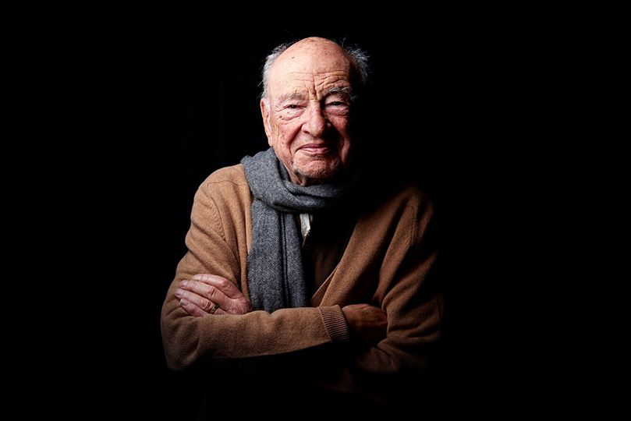
Démarche éthique
Edgar Morin (conférence du 5 mai 2017 à l’INSA)
Sources de l’éthique
Pas la recherche du bien
Désirs de solidarité et responsabilité envers les autres = liens sociaux, ce qui fait société
Le pardon
ETHIQUE = une LIBERTE EXPRIMEE
Notes:
Ce que l’on dit de certaines pratiques très spécifiques des êtres humains que ce soit par SMS ou sur la parenté à plaisanterie chez les Arumbaya, cela participe à la compréhension de notre humanité, de ce qui nous fait humain, du coup par rapport aux non humains, autres êtres vivants, continuité entre homme et univers, homme et grand primate, ou humains et machines, continuité entre humains et machines, l’homme augmenté
Or ce cloisonnement est de mois moins opérant : besoins de collaborer entre sciences dure et sciences humaines, cf Edgar MORIN : la compréhension de la complexité suppose le décloisonnement
Sciences du système terre, Christophe Bonneuil, historien des sciences

Slide 19
Démarche éthique
Edgar Morin (conférence du 5 mai 2017 à l’INSA)
Sources du rejet de l’éthique
= ce qui nous coupe des autres
Individualisme
Cloisonnement, hyperspécialisation
Notes:
Ce que l’on dit de certaines pratiques très spécifiques des êtres humains que ce soit par SMS ou sur la parenté à plaisanterie chez les Arumbaya, cela participe à la compréhension de notre humanité, de ce qui nous fait humain, du coup par rapport aux non humains, autres êtres vivants, continuité entre homme et univers, homme et grand primate, ou humains et machines, continuité entre humains et machines, l’homme augmenté
Or ce cloisonnement est de mois moins opérant : besoins de collaborer entre sciences dure et sciences humaines, cf Edgar MORIN : la compréhension de la complexité suppose le décloisonnement
Sciences du système terre, Christophe Bonneuil, historien des sciences

Slide 20
Démarche éthique
Sources de l’éthique
Désir de solidarité présent aussi dans :
Religion – spiritualité
Politique – intérêt général
« faire tenir ensemble les intérêts singuliers et l’intérêt collectif »
Alain LETOURNEAU in CHOQUETTE Catherine et LETOURNEAU Alain (dir.). Vers une gouvernance de l’eau au Québec. Québec : Multimondes, 2008

Slide 21
Quelques distinctions
Comment reconnaitre
si je traverse une situation éthique?
Mécanisme honte / fierté

Slide 22
Quelques distinctions
« Par définition, une question éthique est une question qui n’a pas de solution »
Etienne KLEIN
https://www.youtube.com/watch?v=KIwtT8cAAKI: 25’
Avoir tort, avoir raison?
pas une démarche éthique
Poser des choix et être capable de les expliquer?
une démarche éthique

Slide 23
Quelques définitions
Que signifie le terme « déontologie »?
mot forgé en 1825 par le philosophe anglais Jérémy Bentham
Réflexion morale qui porte exclusivement sur la pratique professionnelle
Notes:
à partir de déi, en grec « il faut »
« déontologie médicale » = ensemble des règles et des devoirs professionnels du médecin

Slide 24
Ethique
Quelle démarche pour BIEN AGIR ?
une réflexion critique sur la société (recul historique)
1. D’où cela vient-il?
une réflexion sur le sens - réflexion tournée vers le bonheur?
2. A quoi cela sert-il?
une réflexion sur les finalités et impacts des objets produits
3. Où cela va-t-il?
Une démarche de réflexion éthique DISCERNEMENT
Notes:
La page juste après celle-ci dit exactement la même chose, mais sous une forme plus détaillée et jolie

Slide 25
Ethique appliquée
une réflexion sur le sens
A quoi cela sert-il?
local
une réflexion sur les finalités et impacts
Où cela va-t-il?
global
une réflexion critique
D’où cela vient-il?
Notes:
Qu’est-ce que l’éthique appliquée? Quelle méthode pour bien agir, arriver à discerner, prendre une décision juste?
une réflexion critique sur la société : interdisciplinarité, analyse en complexité, prise en compte de l’incertitude
D’où cela vient-il?
une réflexion sur le sens - tournée vers le bien-être / bonheur de tous?
A quoi cela sert-il? Au niveau local
une réflexion sur les finalités et impacts à court et long terme des « objets » produits
Où cela va-t-il? Au niveau global
Penser comme une montagne de Aldo leopold : loin dans le temps et dans l’espace ET de façon globale (systémique)
La complexité : courage de s’y pencher pour faire des choix en connaissance de cause
Référence article Catherine Roby et autre

Slide 26
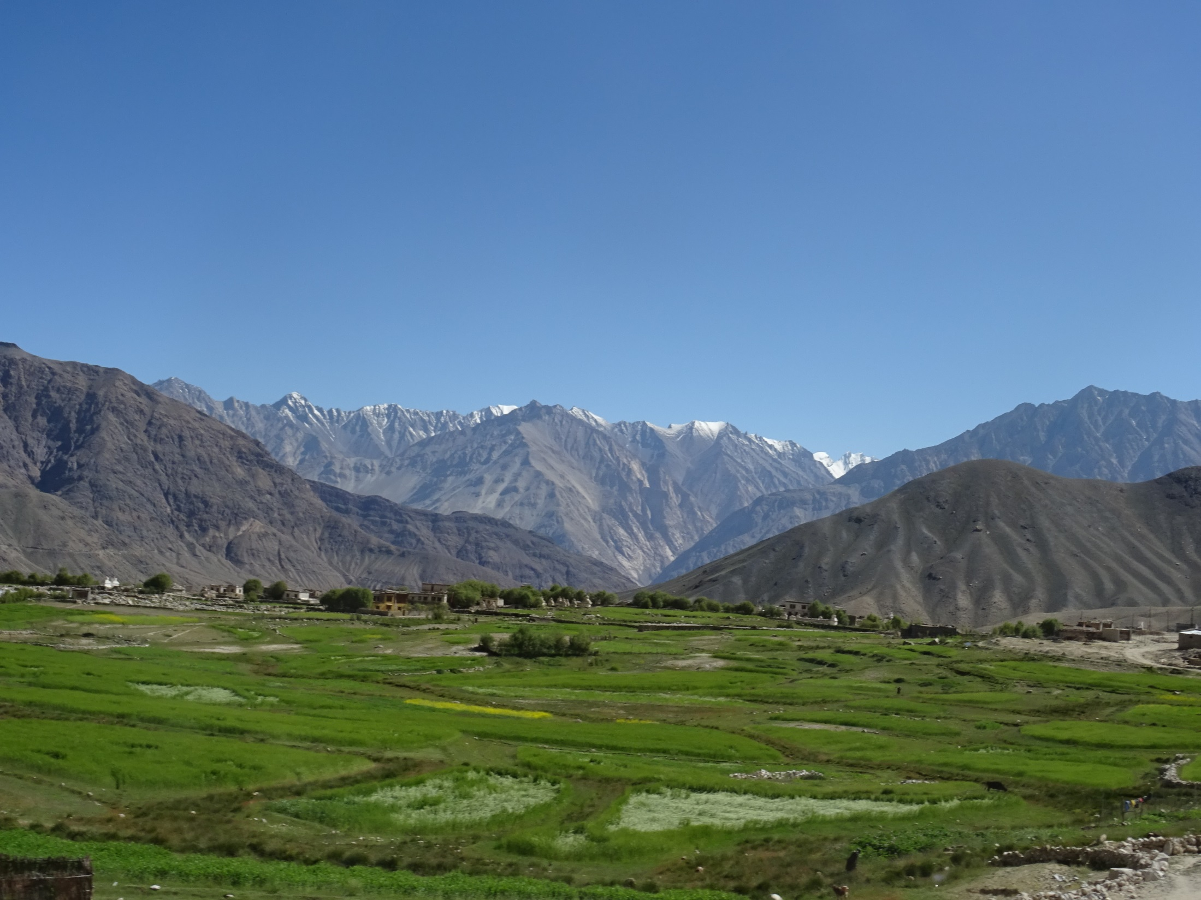
Ingénierie et éthique?

Slide 27
Éthique et ingénierie: quoi?
Des questions légitimes
Quel est le sens des objets que je participe à fabriquer ?
Quels en seront les usages possibles à court et long terme ?
Comment ces objets vont-ils modifier la vie en société?
Comment vont disparaître ces objets, avec quels impacts ?
Quelles sont mes responsabilités en tant qu’ingénieur par rapport à tout cela ?

Slide 28
Santé humaine, modification du vivant, transhumanisme
Inégalités
Liberté versus sécurité
Recherche et souffrance animale
Transition écologique
Notes:
Groupe 4 vendredi 2 mars:
Questions éthiques en agronomie:
Définition éthique:

Slide 29
Éthique et ingénierie: quoi?
Des dilemmes difficiles…
OGM : surpopulation et désastre écologique
Pluies acides: rejet d’usines et désastre écologique
Traitement des déchets nucléaires: apport en électricité et questions écologiques à court et long terme
Nanotechnologies: domotisation et cybersurveillance
etc.
…qui conduisent à une grande question:
Faut-il poser des limites au progrès?

Slide 30
Ethique
LE progrès
LES progrès bonheur…
LES progrès bonheur…
LES progrès bonheur…
LES progrès bonheur…
LES progrès …
Notes:
Larousse:
« Évolution régulière de l'humanité, de la civilisation vers un but idéal -Transformation vers le mieux dans un domaine particulier, évolution vers un résultat satisfaisant, favorable - Ce qui marque une étape dans le sens d'une amélioration »
Différentes visions de l’humanité en lien avec la notion de progrès:
Le progrès: vision linéaire de l’évolution humaine allant toujours vers le mieux
les progrès : vision non linéaire montrant l’irrégularité des avancées humaines selon les domaines: science, art, relations humaines, richesse

Slide 31
Ethique
Des questions d’ordre scientifique
Connaissance du sujet
le domaine du possible
Des questions d’ordre éthique
Interrogation sur les finalités
le domaine du souhaitable

Slide 32
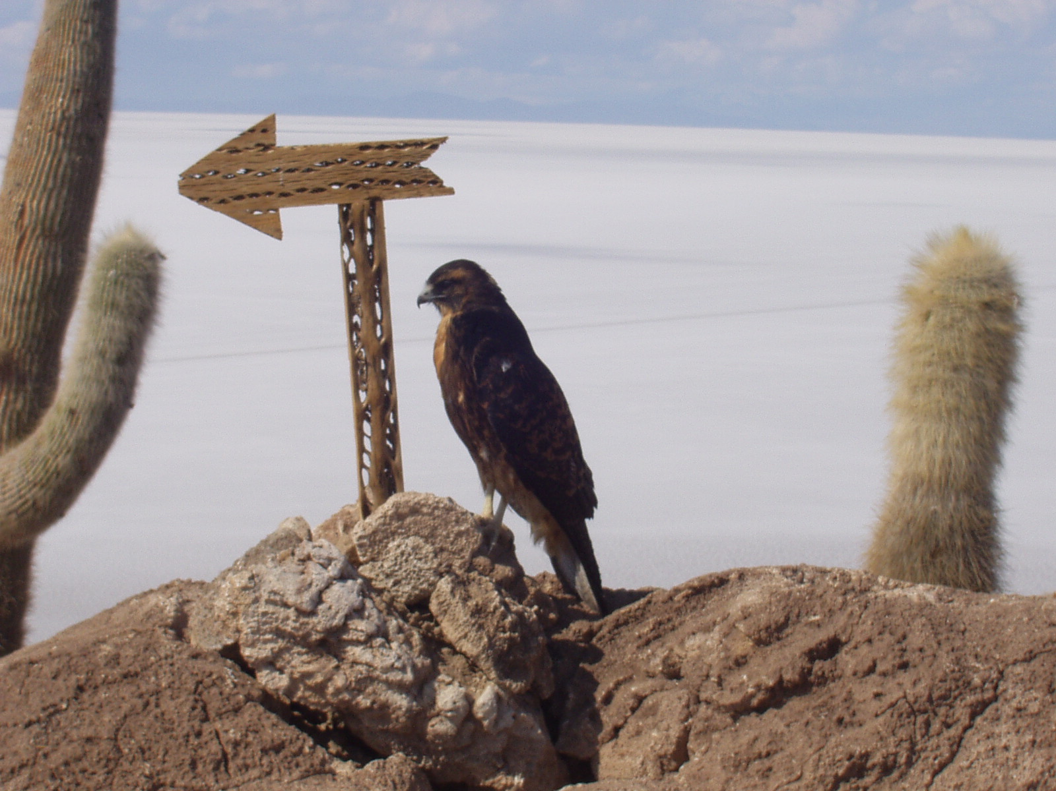
F I N

